Slide 1

Hoạt động trải nghiệm
CHỦ ĐỀ
ĂN UỐNG AN TOÀN, HỢP VỆ SINH

Slide 2







Tuần 21
Bếp nhà em – Tiêu chí đánh giá của ông Táo

Slide 3

TIẾT 1
SINH HOẠT DƯỚI CỜ

Slide 4

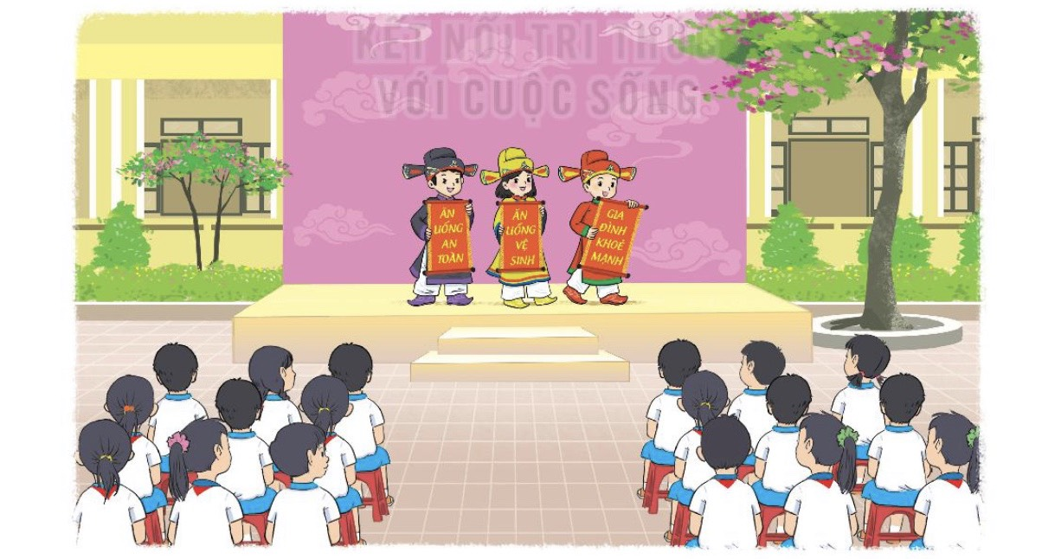
VÌ TẦM VÓC VIỆT
- Xem tiểu phẩm Ông Táo lên trời báo cáo về việc thực hiện vệ sinh an toàn thực phẩm trong bữa ăn của các gia đình Việt.
- Chia sẻ ý kiến về cách ăn uống để bảo vệ sức khỏe học sinh Việt Nam từ những bữa ăn gia đình.

Slide 5

TIẾT 2
Hoạt động giáo dục theo chủ đề:
BẾP NHÀ EM

Slide 6

KHỞI ĐỘNG

Slide 7




Bếp nhà em
Trò chơi Nếu … thì …
Nếu bát đũa mốc | Thì thức ăn bị nhiễm khuẩn.
Nếu đồ ăn thiu | Thì dễ bị ngộ độc.
Nếu uống nước lã | Thì dễ bị đau bụng.
…. | ….
Nếu sử dụng thực phẩm quá hạn
Dự đoán những nguy cơ sẽ xảy ra nếu không thực hiện vệ sinh an toàn thực phẩm trong bếp.
Thì dễ bị đau bụng

Slide 8
Khám phá chủ đề

Slide 9
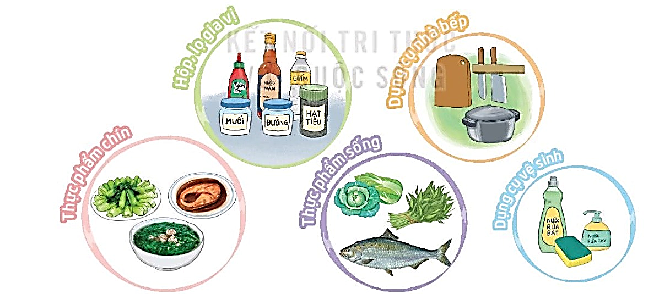
Thảo luận về những việc cần làm để đảm bảo vệ sinh an toàn trong ăn uống
Nhóm 1: Sắp xếp đồ gia vị, dụng cụ nhà bếp
Nhóm 2: Bảo quản thực phẩm chín
Nhóm 3: Bảo quản thực phẩm sống
Nhóm 4: Sắp xếp và sử dụng dụng cụ vệ sinh

Slide 10
Sắp xếp đồ gia vị gọn gàng, đậy nắp kín
Dán nhãn, ghi tên từng loại gia vị
Rửa sạch bằng nước nóng, nước rửa bát
Phơi, úp ngăn nắp ở nơi khô ráo, sạch sẽ

Slide 11
- Bảo quản ở nhiệt độ thường chỉ trong 2 giờ sau khi chế biến
- Đậy nắp kín, để riêng từng loại đồ ăn khi bảo quản trong tủ lạnh
Nên chế biến khi còn tươi, không để lâu làm giảm giá trị dinh dưỡng
- Đậy nắp kín, để riêng từng loại đồ ăn khi bảo quản trong tủ lạnh, không để gần thực phẩm chín
Đậy nắp kín, dán nhãn để tránh bị nhầm
Để xa bếp và xa ngọn lửa
Thường xuyên giặt, thay giẻ rửa bát

Slide 12

Chúng ta cần nhắc nhở lẫn nhau luôn giữ bếp sạch sẽ, không tạo cơ hội cho vi khuẩn, vi trùng phát triển, bảo vệ sự an toàn của cả nhà.

Slide 13
Mở rộng
Và tổng kết chủ đề

Slide 14


Slide 15
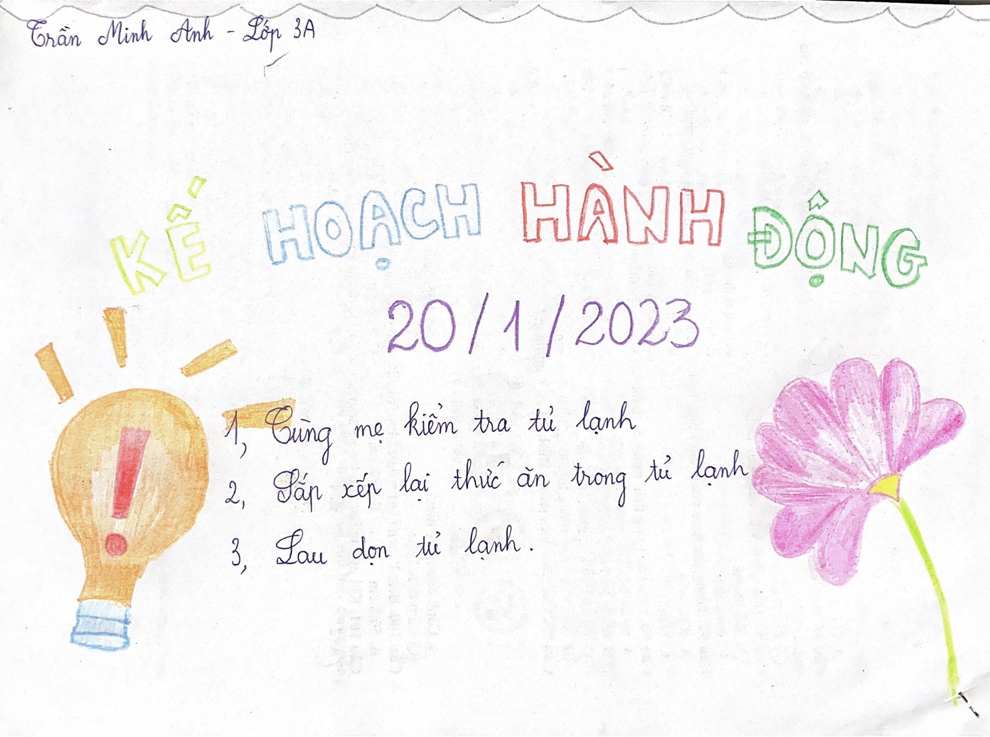
Thiết kế một tấm poster

Slide 16
CAM KẾT HÀNH ĐỘNG

Slide 17
TIẾT 3
SINH HOẠT LỚP
TIÊU CHÍ ĐÁNH GIÁ CỦA ÔNG TÁO

Slide 18


HOẠT ĐỘNG TỔNG KẾT TUẦN
- Tổng kết hoạt động tuần
- Đề ra phương hướng hoạt động tuần tới

Slide 19
CHIA SẺ THU HOẠCH SAU TRẢI NGHIỆM

Slide 20
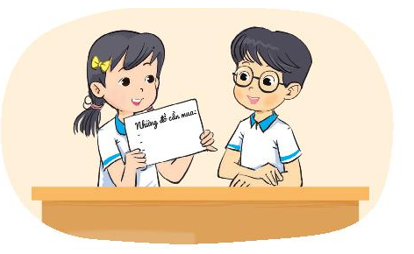

Chia sẻ về những việc em đã làm cùng người thân để đảm bảo vệ sinh an toàn thực phẩm.
Thảo luận nhóm đôi và chia sẻ:
1. Em và người thân đã kiểm tra những gì trong bếp?
2. Em và người thân đã sắp xếp lại những vật dụng nào?
3. Em và người thân có kiểm tra thức ăn sống, thức ăn chín không? Có phát hiện ra thứ gì có nguy cơ mất vệ sinh an toàn thực phẩm không?
Em cảm thấy thế nào khi cùng người thân kiểm tra, sắp xếp lại thực phẩm, đồ dùng trong bếp?

Slide 21
HOẠT ĐỘNG NHÓM

Slide 22
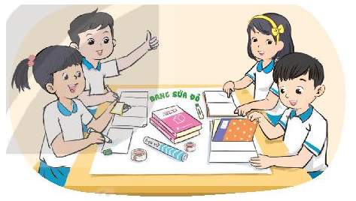
Giúp ông Táo đưa ra các tiêu chí đánh giá việc đảm bảo vệ sinh an toàn thực phẩm trong căn bếp của mỗi gia đình
Thảo luận nhóm 4 và đưa ra:
Các dấu hiệu của một căn bếp sạch, gọn gàng và đảm bảo vệ sinh an toàn thực phẩm.
Các tiêu chí đánh giá căn bếp vệ sinh, an toàn.

Slide 23

Cùng phỏng vấn nào!

Slide 24
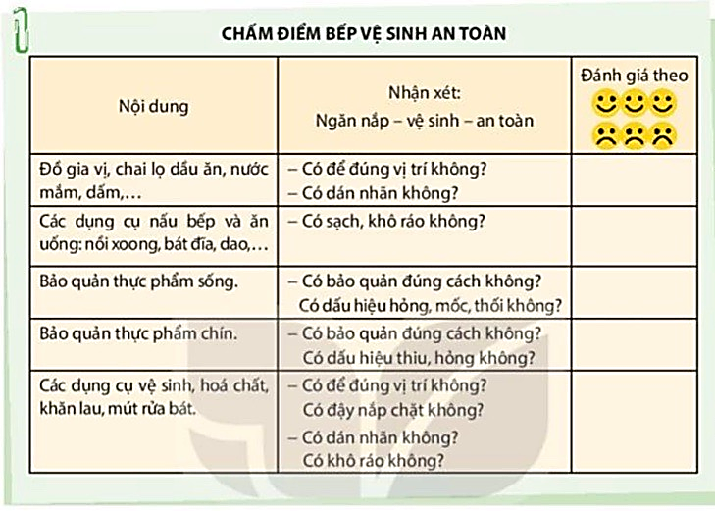
CHẤM ĐIỂM BẾP VỆ SINH AN TOÀN

Slide 25


Tiêu chí đánh giá bếp đảm bảo vệ sinh an toàn thực phẩm
NGĂN NẮP – VỆ SINH – AN TOÀN

Slide 26
CAM KẾT HÀNH ĐỘNG

Slide 27


Áp dụng các tiêu chí đánh giá của ông Táo để đánh giá bếp nhà mình.

Slide 28
CỦNG CỐ - DẶN DÒ

